Slide 1
Straßenübersicht Ortschaft Reupzig Ortsteil Breesen
Dorfstraße
Nach Elsnigk
3 Dorfstraße Bereich K 2078

Slide 2
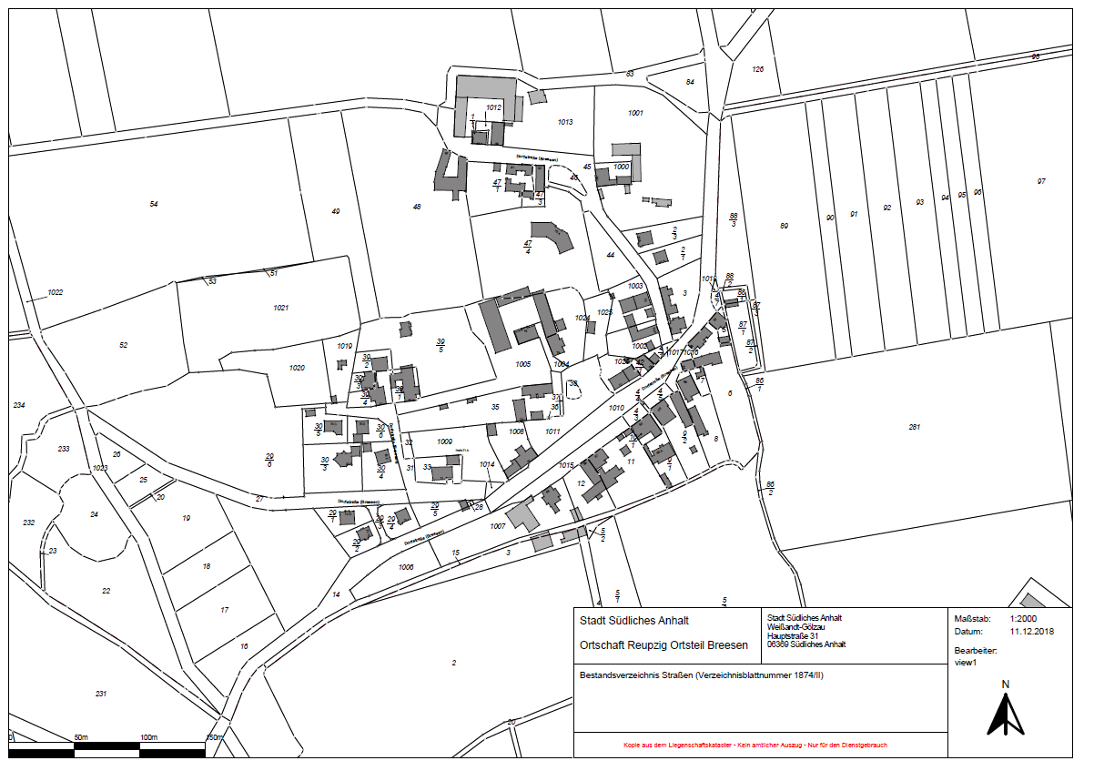
1
Bushaltestellen
(LBW bzw. massiv)
3 (GW an K 2078)

Slide 3
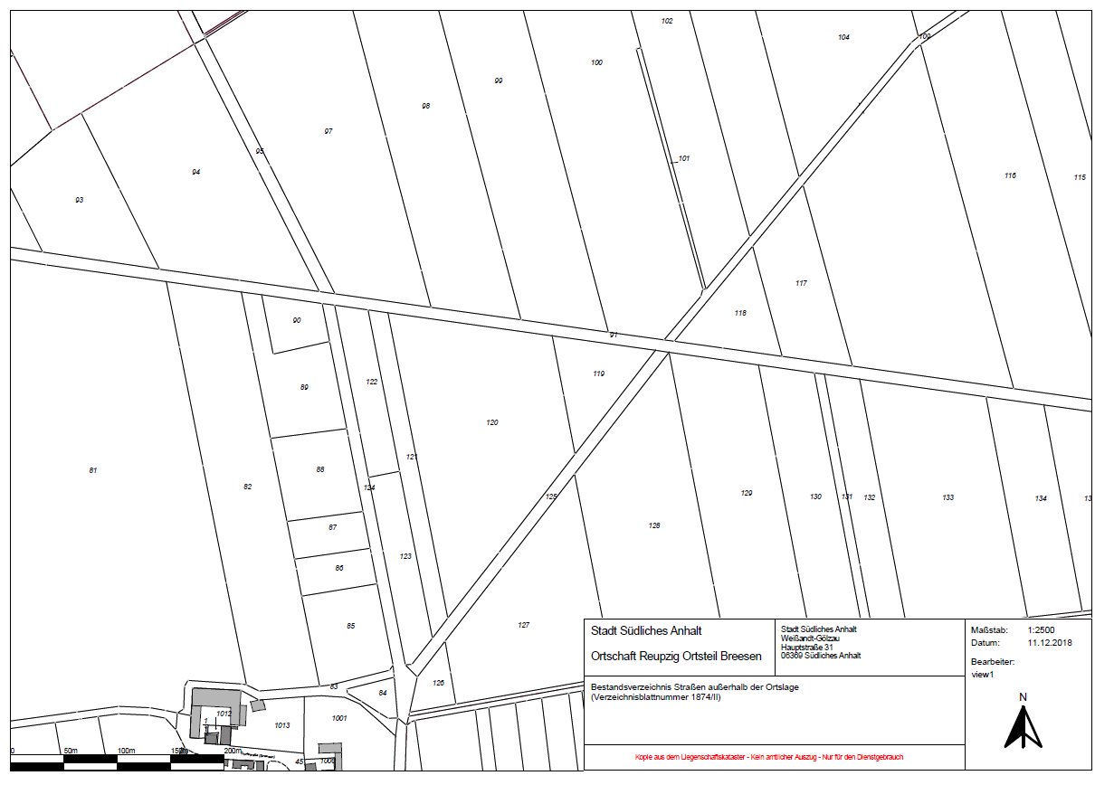
2

